Slide 1
ClusterScope
INTRO · CLOUD WORKLOAD
01 / 10
SCHEDULER · BIN-PACKING · MILP OPTIMIZATION
Оптимизация загрузки
серверов в облаке
K8s-like scoring · bin-packing · MILP capacity planning
Демо-проект по методам оптимизации

Slide 2
ClusterScope
SECTION 01 · PROBLEM
02 / 10
CONTEXT
Постановка задачи
Что и зачем
• Распределение нагрузок при нестационарном спросе.
• Меньше активных хостов и плотнее упаковка pod'ов.
• Считаем: счётчик активных нод, миграции, score нод.
MAX HOSTS
PLANNERS
SCORING
80
02
2
3 пула в config
bin-packing · MILP
LeastAlloc · ImageLoc

Slide 3
ClusterScope
SECTION 02 · CLUSTER ANATOMY
03 / 10
DOMAIN
Kubernetes-like кластер
NODE-01
NODE-02
NODE-03
compute-large
compute-medium
memory-heavy
CPU 62 %
CPU 45 %
CPU 78 %
RAM 55 %
RAM 70 %
RAM 82 %
PODS ×3
PODS ×2
PODS ×3
NODE
POD
SCHEDULER
Worker-машина
Минимальная единица
Распределитель
Сервер с лимитом CPU/RAM,
на нём запускаются pod'ы.
Контейнер с cpu_request
и memory_request.
Фильтрует ноды и выбирает
лучшую для каждого pod'а.

Slide 4
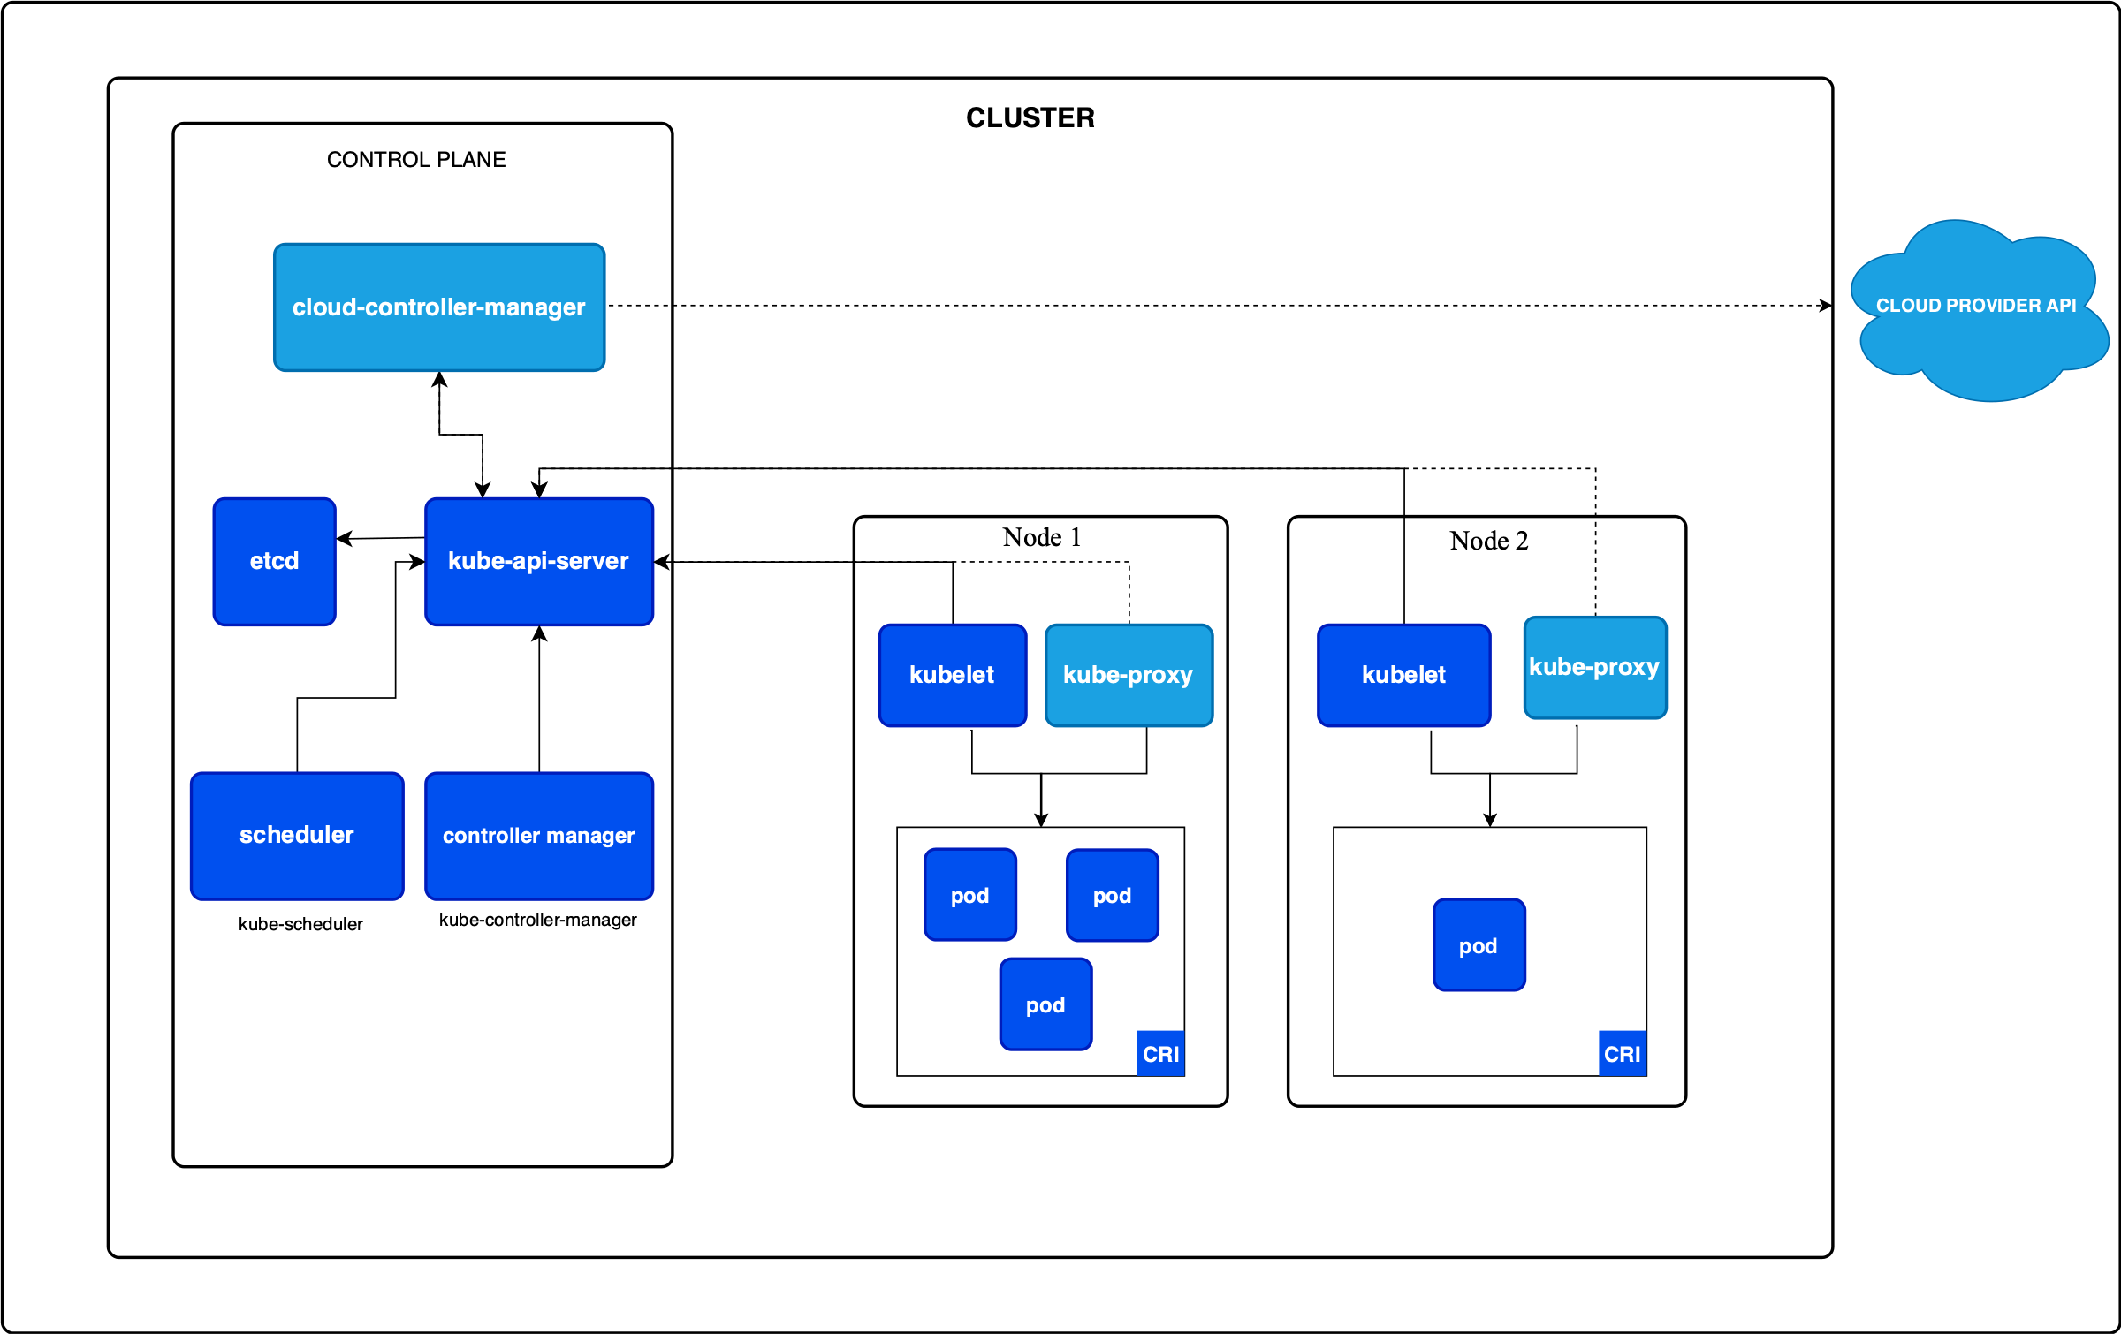
ClusterScope
SECTION 03 · K8S ARCHITECTURE
04 / 10
ARCHITECTURE
Архитектура Kubernetes

Slide 5
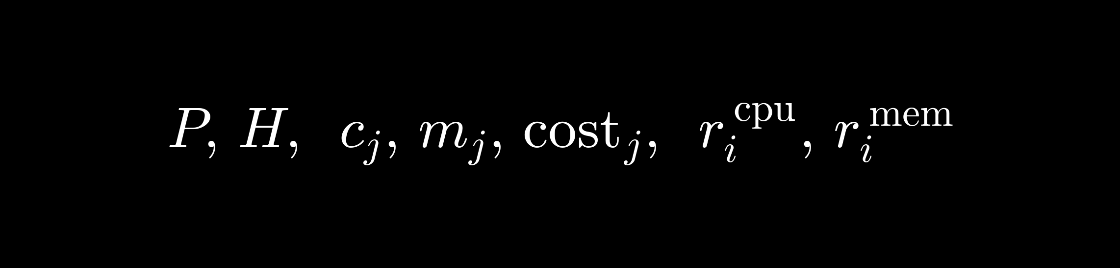
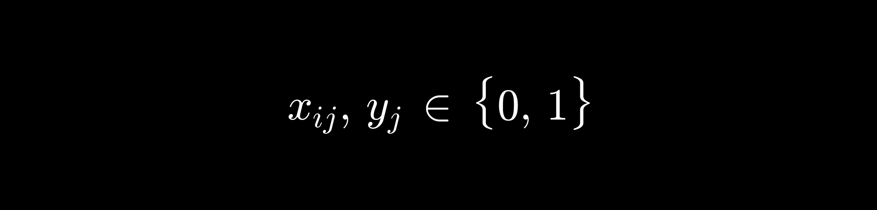
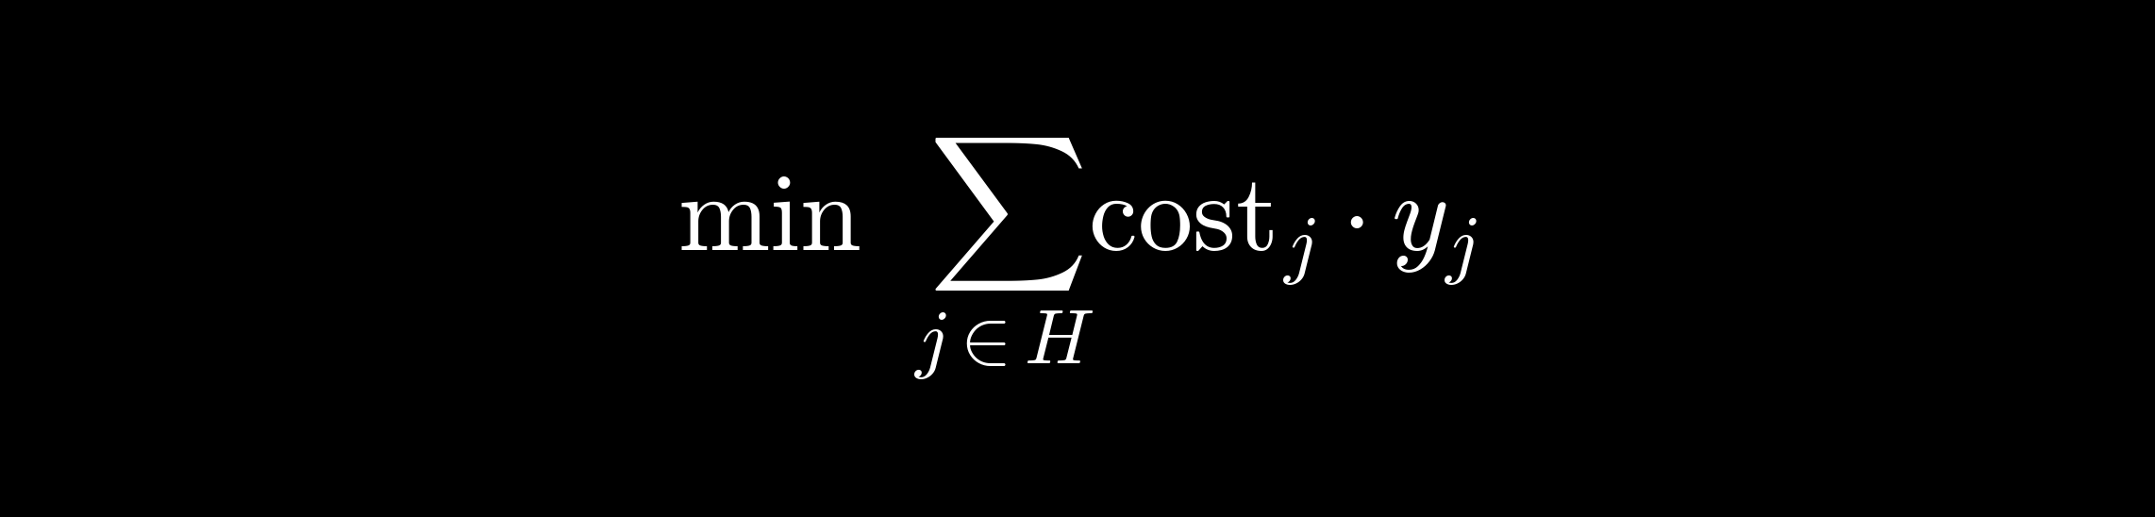
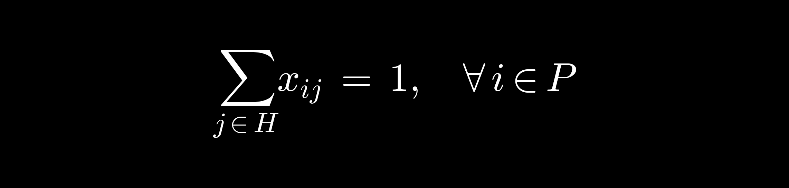
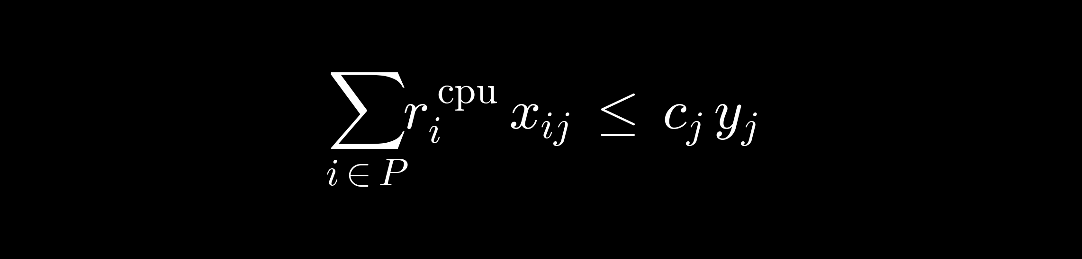
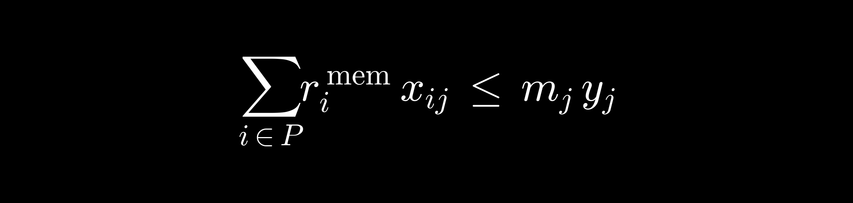
ClusterScope
SECTION 04 · FULL FORMULATION
05 / 10
COMPLETE MODEL
Полная постановка задачи
DOMAIN
P/H — pod'ы и хосты; ёмкость, стоимость, запросы.
VARIABLES
x: pod i на ноде j. y: нода j активна.
OBJECTIVE
Минимум стоимости активного кластера ($/ч).
ASSIGN
Каждый pod — ровно на одной ноде.
CPU
Σ CPU-запросов ≤ ёмкости активной ноды.
RAM
То же для памяти.

Slide 6
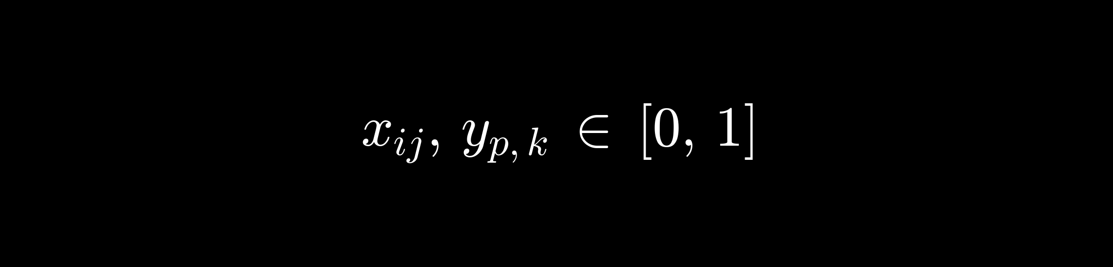
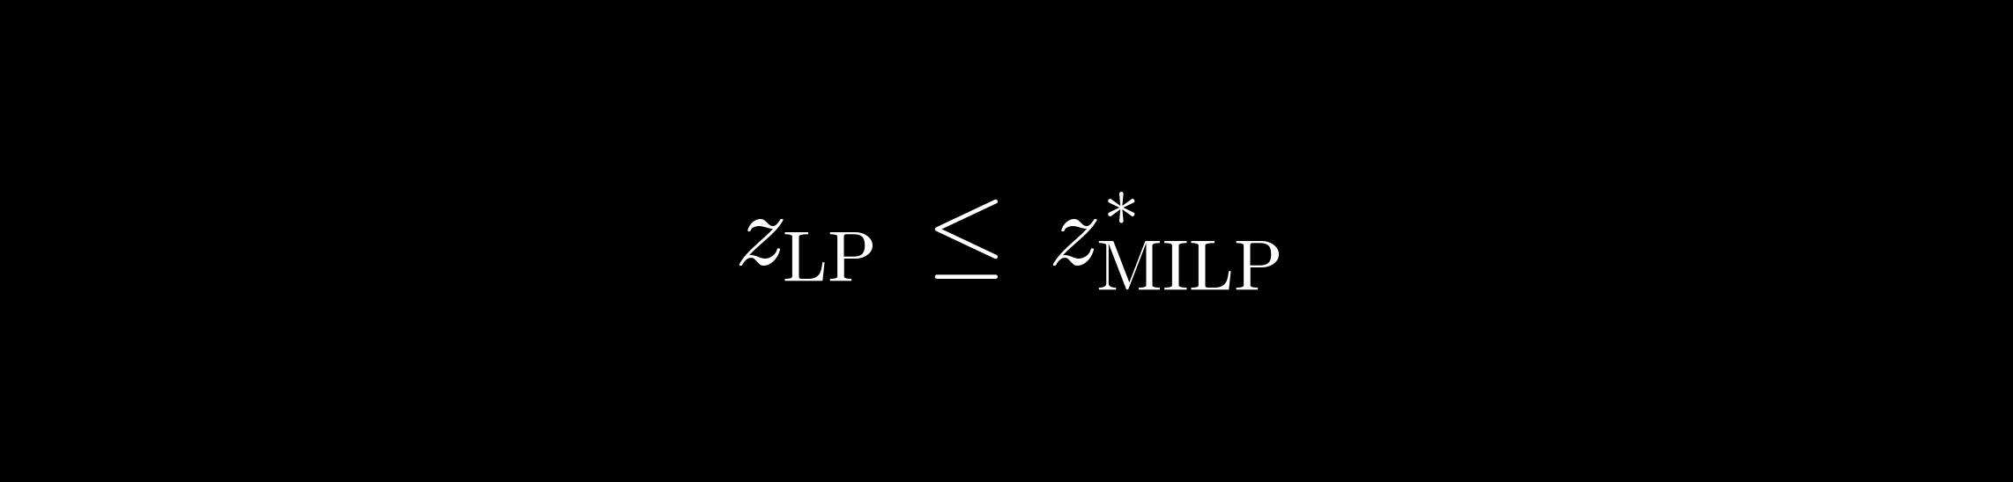
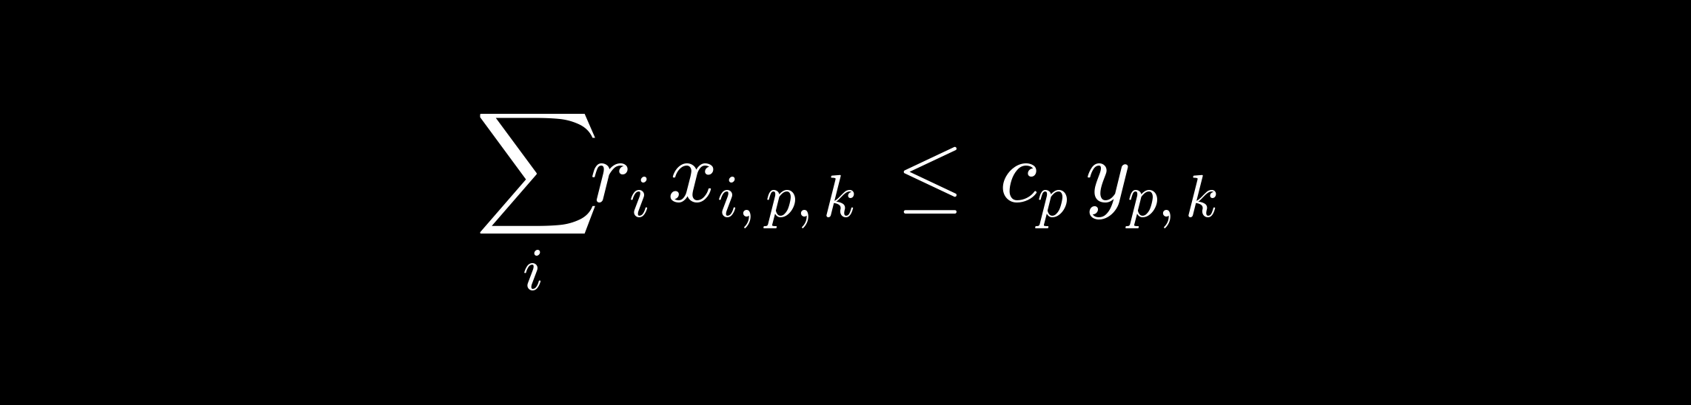
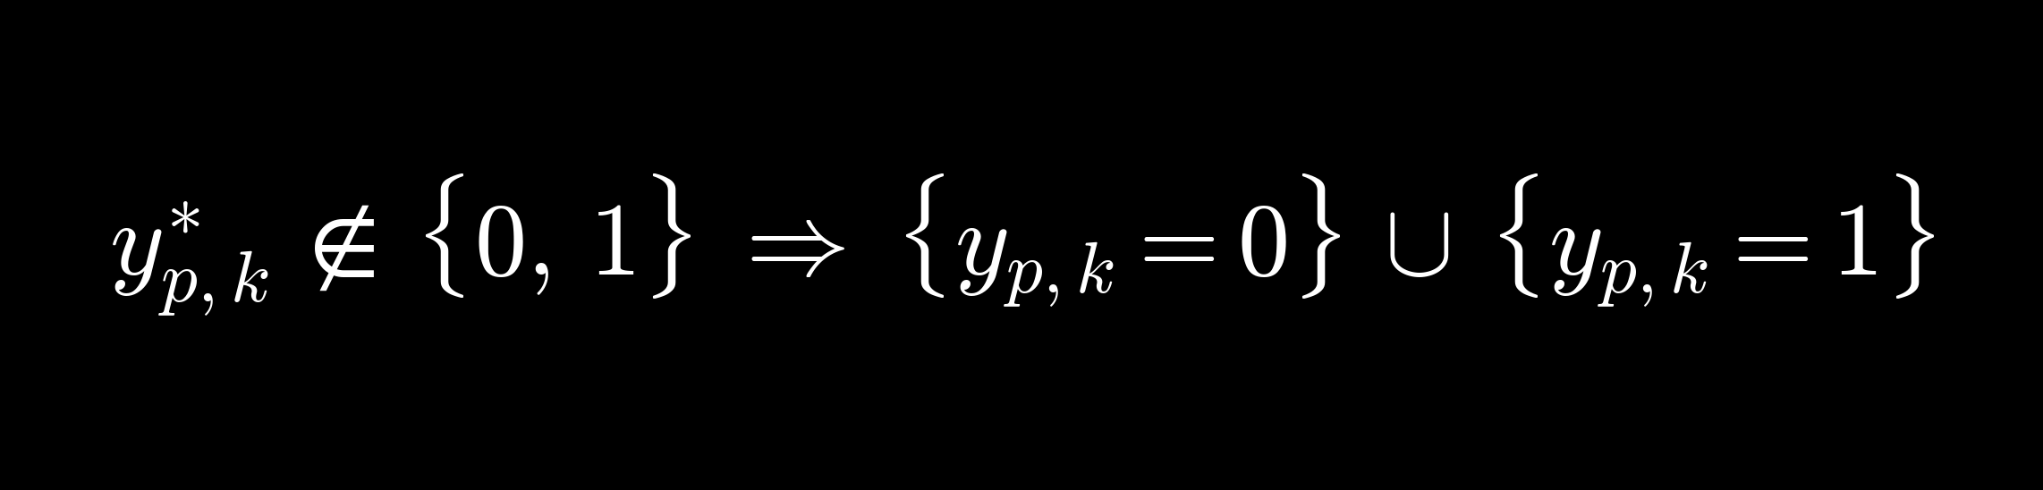
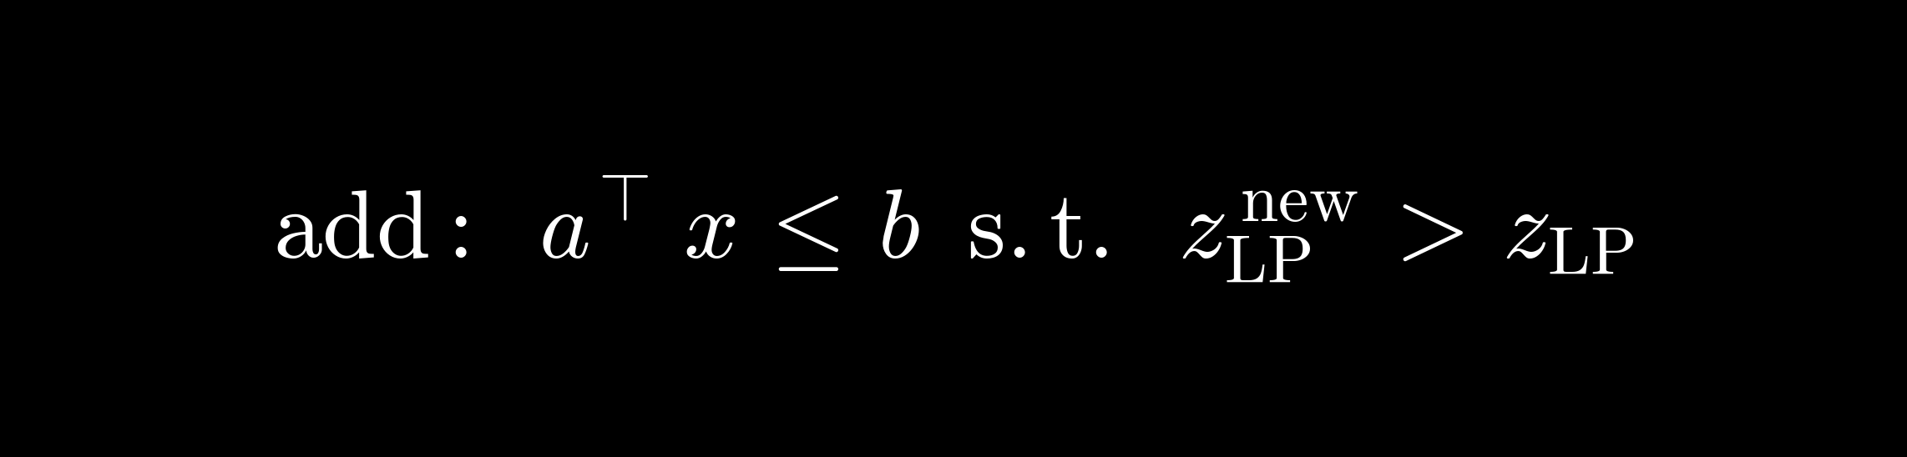
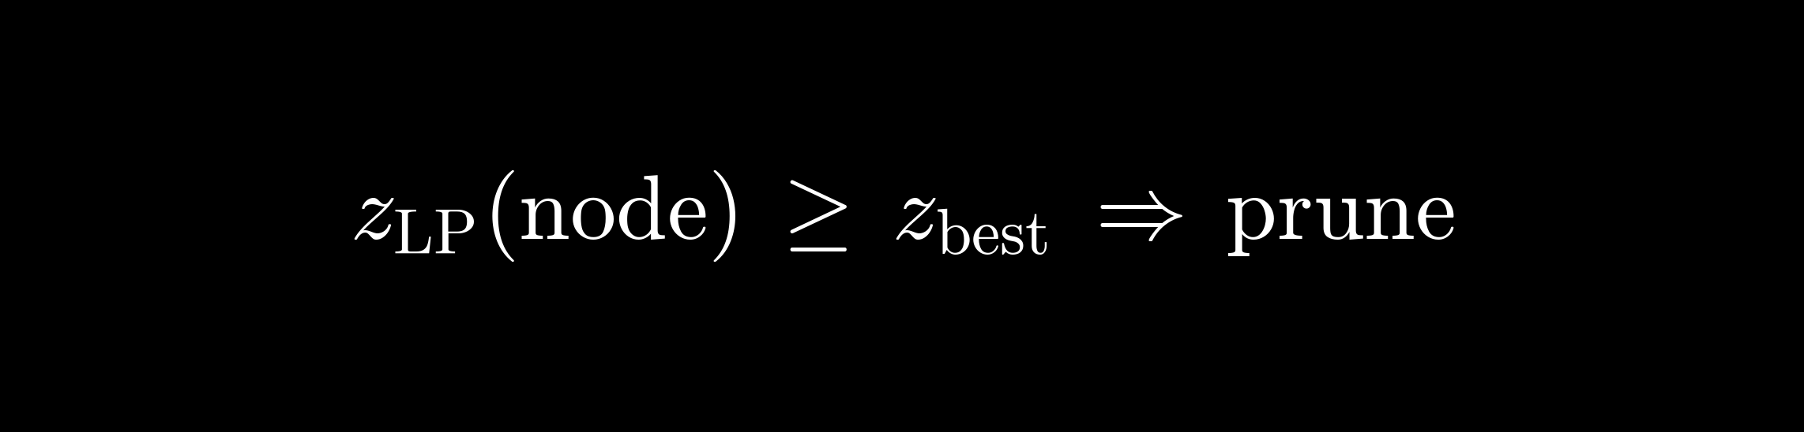
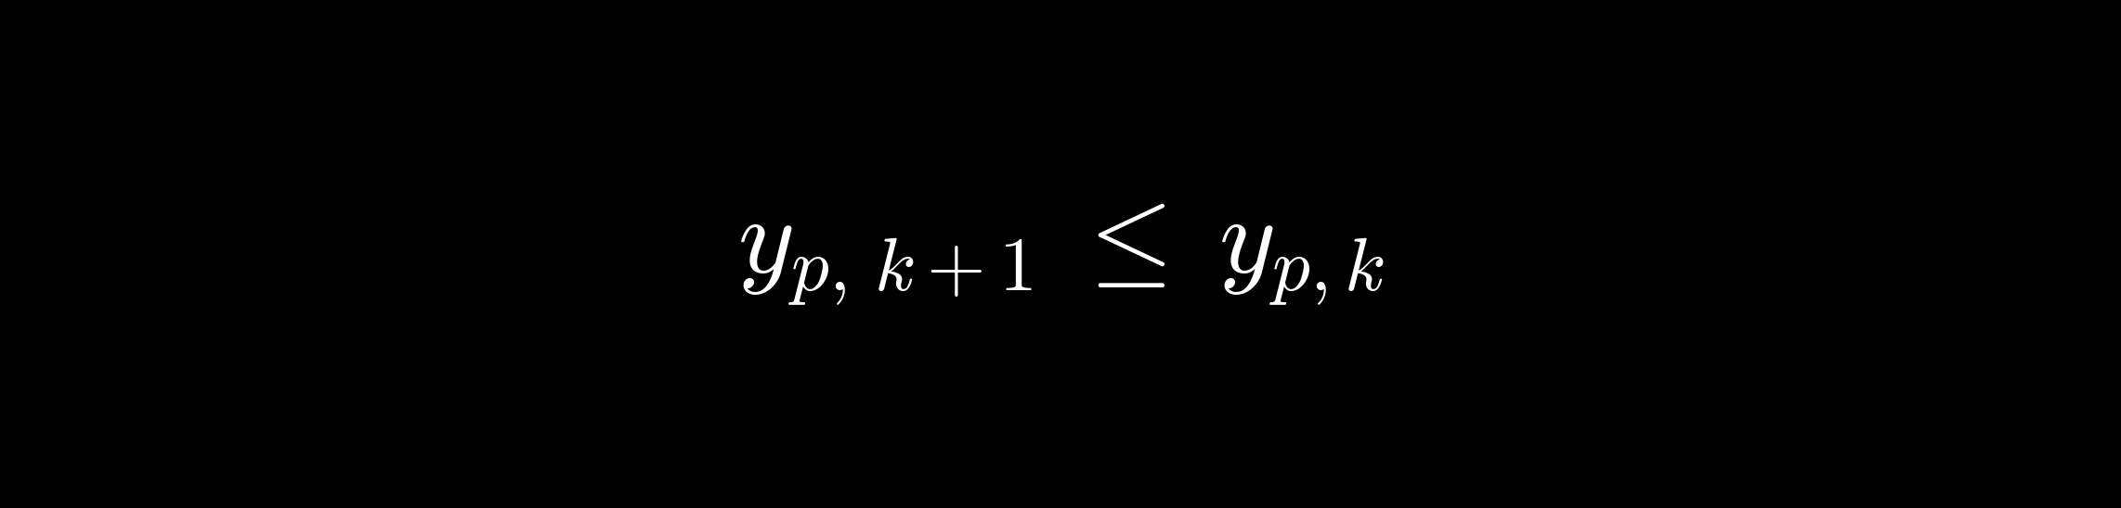
ClusterScope
SECTION 05 · MILP SOLVING
06 / 10
BRANCH AND BOUND
Как решается MILP
РЕЛАКСАЦИЯ
Заменяем 0/1 -> отрезок [0,1]. Решается за полиномиальное время.
ГРАНИЦА
Оптимум релаксации — нижняя граница для исходной задачи.
СВЯЗЬ
При y=0 правая часть = 0, значит и x = 0.
ВЕТВЛЕНИЕ
Дробный ответ -> две подзадачи: y=0 и y=1.
ОТСЕЧЕНИЕ
Добавляем неравенства, поднимаем нижнюю границу.
ОТСЕВ
Граница ветви ≥ лучшего решения — пропускаем ветку.
СИММЕТРИЯ
Ноды одного пула идентичны -> открываем по порядку, не перебираем перестановки.

Slide 7
ClusterScope
SECTION 06 · BIN-PACKING
07 / 10
GREEDY HEURISTIC
Что используется в проде? Bin-packing!
АЛГОРИТМ
1. Сортируем поды по убыванию (ядра, память) — большие первыми.
2. Для каждого пода — лучшая открытая нода по K8s-like score.
3. Не помещается? — открываем самый дешёвый подходящий шаблон ноды.
✓ Плюсы
✗ Минусы
• Близок к оптимуму на типичных нагрузках
• Онлайн: можно запускать инкрементально
• Простая реализация, легко отлаживать
• Совместим с K8s scoring: LeastAlloc, ImageLocality
• Cluster Autoscaler — это про bin-packing
• Жадный — не видит задачу глобально
• Результат зависит от порядка прихода подов
• Не учитывает взаимодействие подов
• Нет гарантии оптимальности

Slide 8
ClusterScope
SECTION 07 · WORKED EXAMPLE
08 / 10
WORKED EXAMPLE
Пример: bin-packing vs MILP
ПУЛЫ
ПОДЫ
L: 50 ядер · 200 ГиБ · $2/ч · до 2
H: 40 ядер · 400 ГиБ · $3/ч · до 1
A: 30 ядер · 0 ГиБ
B: 4 ядра · 120 ГиБ
C: 4 ядра · 120 ГиБ
Bin-packing (жадный)
MILP (ветви и границы)
1. Сортируем: A(30), B(4), C(4)
2. A -> открываем L1 ($2)
3. B -> влезает в L1
4. C -> не влезает, открываем L2 ($2)
-> 2 × L = $4/ч
1. ЛП-релаксация: y_H = 0.95
2. Ветка y_H = 1: всё на H ✓ z = $3
3. Ветка y_H = 0: $4 — хуже
-> 1 × H = $3/ч
MILP: $3/ч vs bin-packing: $4/ч.

Slide 9
ClusterScope
SECTION 08 · CONCLUSIONS
09 / 10
SUMMARY
Выводы
PLAN
DONE
NEXT
Планировали
Сделано
Дальше
• Сравнить эвристику и MILP
• Оценить выигрыш по стоимости
• Реализованы оба подхода
• Показана разница на примере
• Симуляция во времени
• Сложная постановка с новыми ограничениями

Slide 10
ClusterScope
OUTRO · THANK YOU
10 / 10
Спасибо за внимание!
Вопросы?

